Slide 1
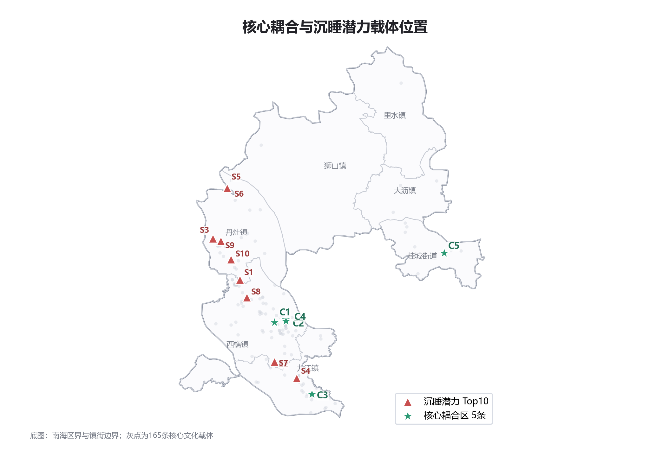
04 | 错位识别与空间结果
重点载体对比
核心耦合代表文化基础与旅游承接相对匹配；沉睡潜力代表文化基础较强但旅游承接偏弱。
核心耦合区 5条
C1 云泉仙馆｜西樵｜热度77.78
C2 西樵山百步云梯｜西樵｜热度66.51
C3 九江吴家大院｜九江｜热度66.04
C4 西樵山抗战纪念碑｜西樵｜热度65.58
C5 平洲传统玉器制作技艺｜桂城｜热度56.63
沉睡潜力 Top10
S1 松塘村 -85.72
S6 棋盘村 -72.99
S2 烟桥烟南村 -85.16
S7 烟桥村 -72.79
S3 仙岗社区 -80.20
S8 百西村头村 -70.86
S4 九江传统龙舟 -76.55
S9 仙岗村 -68.26
S5 南沙棋盘村 -72.99
S10 康有为故居 -51.76
图中灰点为165条核心文化载体；绿色星标为核心耦合区，红色三角为沉睡潜力Top10。
含义：西樵、九江、丹灶的传统村落与非遗线索较集中，但需要补足到达、展示、解说和活动运营。
数据来源：output/tables/indices_anchors.csv；地图为本次按论文指标结果重新绘制
孟帅 · 本科毕业设计答辩
12

